Slide 1

Зимующие птицы

Slide 2


Невзирая на морозы,
В красных яблоках березы.
Подошел поближе... Ай!!
Разлетелся урожай!

Slide 3
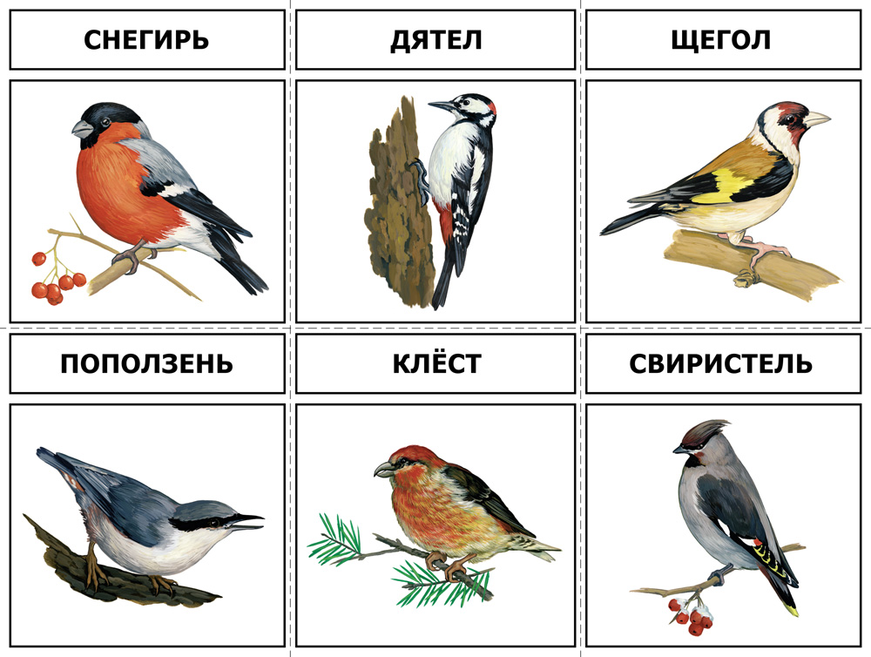
В лесу под щебет, звон и свист,
Стучит лесной телеграфист:
«Здорово, дрозд-приятель!»
И ставит подпись…

Slide 4

Спинкою зеленовата,
Животиком желтовата
Шапочка черненькая,
И полоской шарфик.

Slide 5
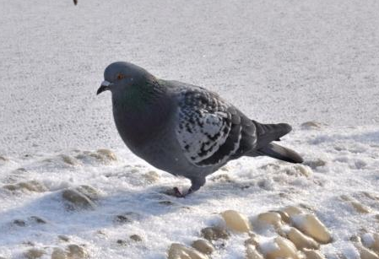
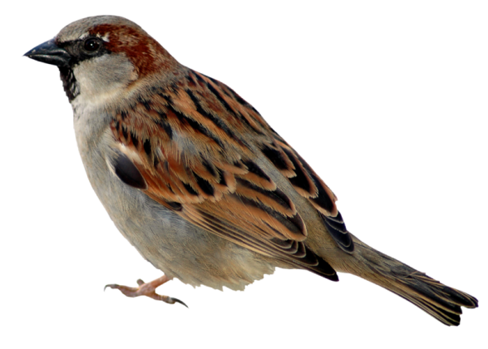
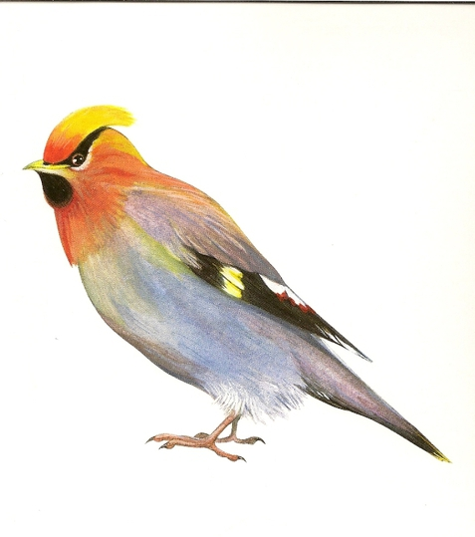
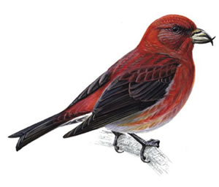

Slide 6
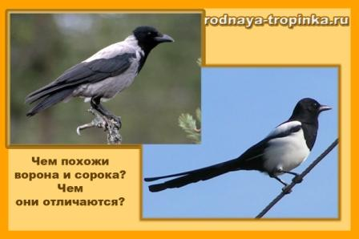
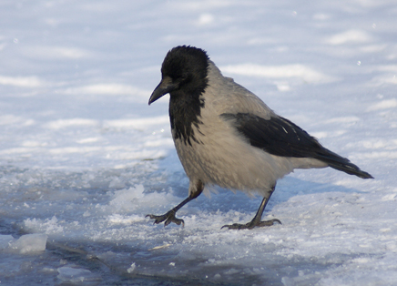
Прилетела на базар,
Громко всем сказала: "Кар!
Пусть я в школе не учёна,
Но умна, ведь я –
Трещала с самого утра:
«Пор-р-ра! Пор-р-ра! А что – пора?
Такая с ней морока,
Когда трещит ..

Slide 7
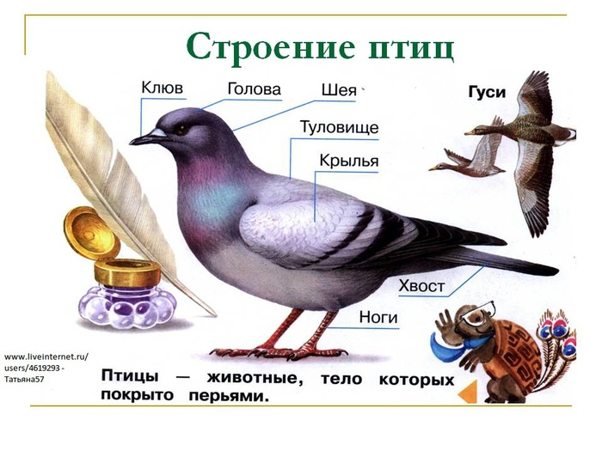

Slide 8


Slide 9
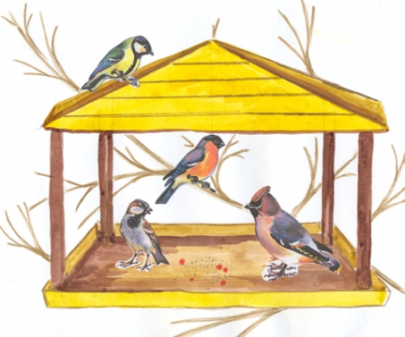

Slide 10
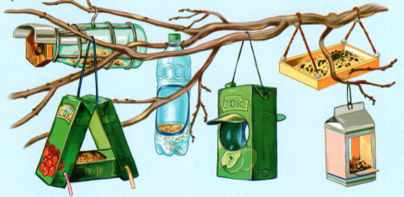

Slide 11
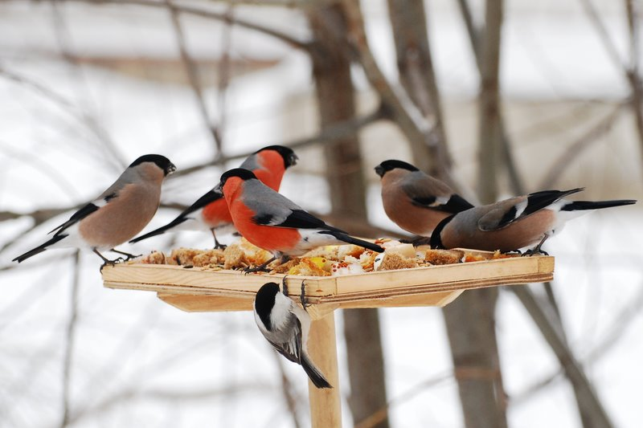

Slide 12
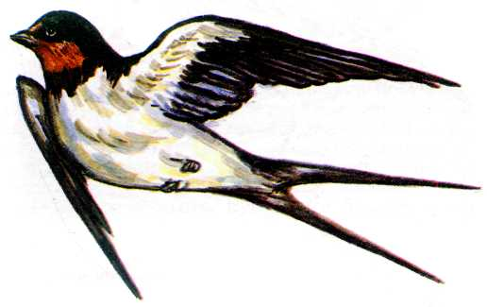
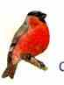
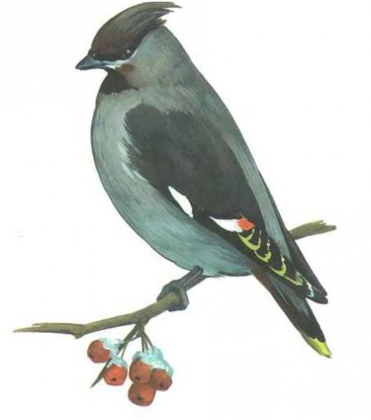


Slide 13
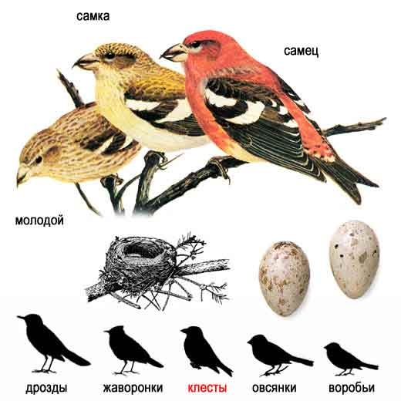

Slide 14
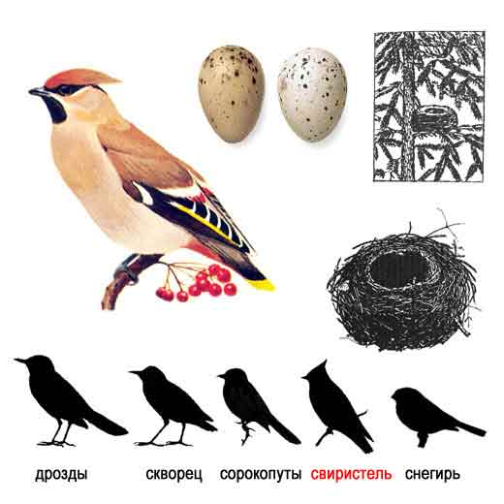

Slide 15
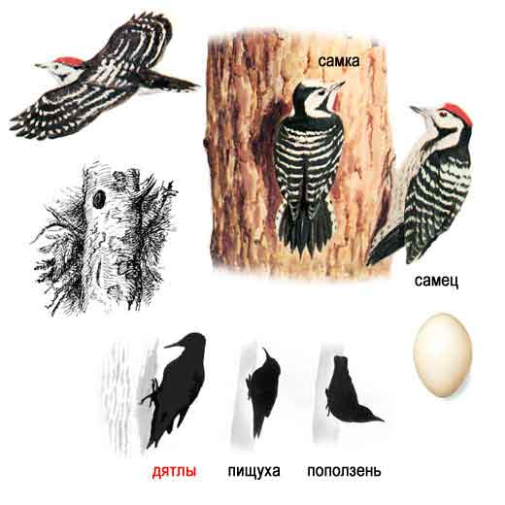

Slide 16
